Slide 1
第一章 绪论
§1.2 光的波粒二象性
1.黑体辐射
2.光电效应
3.康普顿效应

Slide 2
1.黑体辐射
黑体:物体对于外来的辐射有反射和吸收作用。如果一个物体能全部吸收投射在它上面的辐射而无反射，这种物体称为黑体。
一个开有小孔的封闭空腔可看作是黑体：多次反射被吸收掉。
黑体辐射问题所研究的是辐射（电磁波）与周围物体处于平衡状态时能量按波长（频率）的分布。

Slide 3
1.黑体辐射
辐射热平衡状态:
处于某一温度 T 下的腔壁，单位面积所发射出的辐射能量和它所吸收的辐射能量相等时，辐射达到热平衡状态。
实验曲线
黑体辐射实验事实：
热平衡时，空腔辐射的能量密度ρ_{λ}与辐射的波长λ的分布曲线，其形状和位置只与黑体的绝对温度 T 有关, 而与黑体的形状和材料无关。
Notes:
热平衡：内能不再交换；此时为维持平衡，需要具有相同的温度，此时交换的话熵就减小

Slide 4
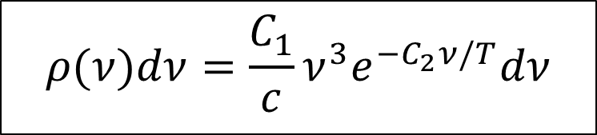
1.黑体辐射
（1）维恩（Wien—德国物理学家）的解释
1896年, 维恩根据经典热力学得出：
实验
$$ρ(ν)dν=\frac{C_{1}}{c}ν^{3}e^{−C_{2}ν/T}dν$$
维恩
T=1646K
结论: 在短波（高频）部分与实验符合得很好，但长波（低频）部分与实验则明显不一致。
短波相符，长波不符
Notes:
看出本质区别

Slide 5
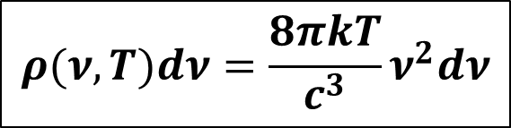
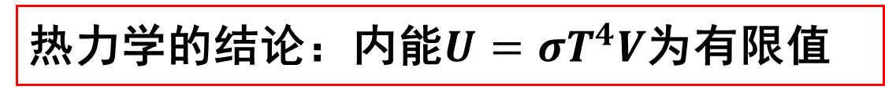
1.黑体辐射
（2）瑞利—金斯（Raileigh-Jeans英国物理学家）的解释
1900年, 瑞利和金斯：能量均分定理和电磁理论
实验
瑞利-金斯
$$ρ(ν,T)dν=\frac{8πkT}{c^{3}}ν^{2}dν$$
维恩
结论:在长波（低频）部分与实验符合，短波部分不符合。
T=1646K
此外存在“紫外光的灾难”
热力学的结论：内能$U=σT^{4}V$为有限值
Notes:
斯特藩-玻尔兹曼定律，比例系数σ称为斯特藩常量
黑体表面单位面积在单位时间内辐射出的总能量j=σT⁴

Slide 6
1.黑体辐射
（2）瑞利—金斯（Raileigh-Jeans英国物理学家）的解释
黑体内电磁场看成若干个谐振子：
单位体积内频率 之间，
谐振子个数为
能量均分定理：每个谐振子的平均能量
可以得到
参见 汪志诚 《热力学与统计物理》，8.4 光子气体
Notes:
周期边界条件，一维，-个能量对应两个k，大于零，小于零；驻波边界条件，一维，一个能量对应一个k，即大于零。同样三维空间，相同能量周期性边界条件对应一个球体，而驻波边界条件对应，1/8个球体。

Slide 7
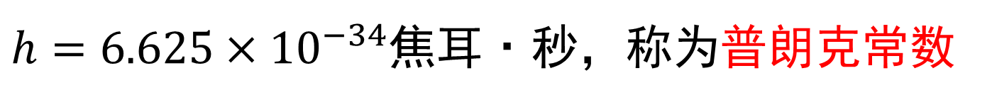
1.黑体辐射
（3）1900年,普朗克的解释
空腔壁的原子像线性谐振子那样向空腔内电磁场发射电磁波，电磁波的频率和振子的振动频率相同，单位体积内振子能量为
其中 为振子的平均能量，
(如果按能量均分定理令 ：瑞利－金斯公式)
普朗克认为，振子的能量是量子化的：
$$0，hν，2hν，3hν，…，nhν，...$$
$h=6.625×10^{−34}$焦耳·秒，称为普朗克常数
Notes:
1924年玻色—爱因斯坦分布提出；1926年 费米–狄拉克统计提出。玻尔兹曼分布取自路德维希·玻尔兹曼，他在1868年研究热平衡气体的统计力学时初次构想了此一分布。最终是Planck解决的黑体辐射问题，他做了两个假设：
1、普朗克将黑体看作大量谐振子，每个谐振子会放出和吸收电磁波，原子的性质和谐振子一样，以给定的频率 震荡。
2、黑体每个谐振子具有的能量是不连续的，且只能放出和吸收的能量是不连续的（某一能量值的整数倍）。
但这个量子跟后来爱因斯坦以及量子力学中说的量子不是一个概念。普朗克这个人据说比较保守，不太敢提出跟经典物理完全不同，太有创新性的假说。所以普朗克给的能量量子化的解释只停留在：黑体中经典粒子的振动能量只能取某些特定的值。
至于普朗克这个量子化想法是怎么来的，实际学过电动力学的话就会知道，封闭谐振腔内的振动频率必然是量子化的，普朗克把黑体看作是谐振腔的话，把能量想成某一基本能量的整数倍也是很正常的想法。
普朗克认为腔模的震动和原子震动有种对应

Slide 8

1.黑体辐射
由统计物理中求平均值公式（玻尔兹曼分布）
设$ε_{0}=hν，$则$ε=nhν=nε_{0}$
其中
配分函数
由于
Notes:
牛顿三大定律内容及应用；电磁学与光学的统一，麦克斯韦方程组；
热学：热力学定律（宏观）、统计物理（微观）

Slide 9
1.黑体辐射
即振子的平均能量
代入能量密度公式，得到普朗克公式
与实验相符。

Slide 10
1.黑体辐射
讨论
维恩公式
普朗克公式
瑞利-金斯公式
注：普朗克的“能量子”假说与经典物理中振子的能量是连续的相抵触。可见，普朗克理论突破了经典物理学在微观领域的束缚，打开了认识光的粒子性的大门。
1918年普朗克（Planck）由此获得诺贝尔物理学奖
Notes:
λ趋近于0，第一项无穷大，1可以忽略
当x趋近0时，e^{x}-1≈x
黑体辐射问题的本质问题是什么，辐射能量密度与波长的曲线，只与温度有关
普朗克发现的惊人之处在于，看起来能量是以波的形式发射出来，实际上是以他称之为“量子”的东西中发射出来的。

Slide 11
2.光电效应
金属受到光的照射，从表面逸出电子的现象叫光电效应。逸出的电子叫光电子。
实验表明：
（1）对一定的金属，只有当照射光的频率 达到或超过一定的值 时才会有光电子从金属表面射出；
（2）光电流强度（光电子密度）是由入射光的强度决定的，但是光电子的速度（动能）却是由入射光频率决定的；
（3）光电子的释放是瞬时的。
经典物理解释不了上述问题。按照光的电磁理论，光的能量只决定于光的强度而与频率无关。
Notes:
功函数(work function)又称功函、逸出功 。金属的功函数表示为一个起始能量等于费米能级的电子，由金属内部逸出到真空中所需要的最小能量

Slide 12
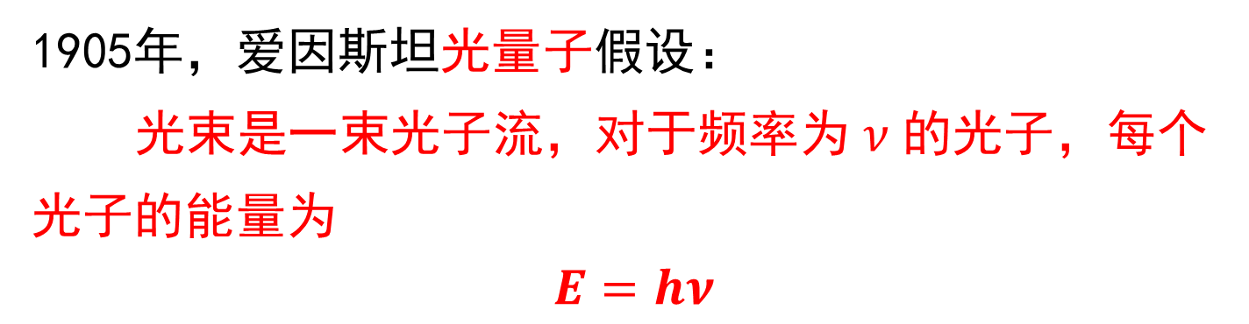
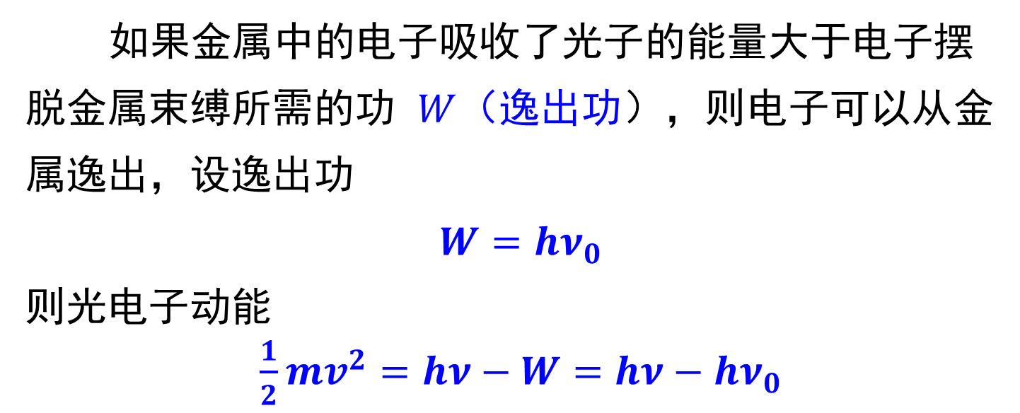
2.光电效应
1905年，爱因斯坦光量子假设：
光束是一束光子流，对于频率为$ν$的光子，每个光子的能量为
$$E=hν$$
如果金属中的电子吸收了光子的能量大于电子摆脱金属束缚所需的功 $W$（逸出功），则电子可以从金属逸出，设逸出功
$W=hν_{0}$
则光电子动能
$\frac{1}{2}mv^{2}=hν−W=hν−hν_{0}$
Notes:
光量子之前，一直把光看作波，用电磁波理论解释；Einstein 敏锐地意识到对于光电效应的正确理解必须突破经典物理 学的理论框架
光子的动能由入射光频率决定，光子与电子作用；光的粒子性

Slide 13
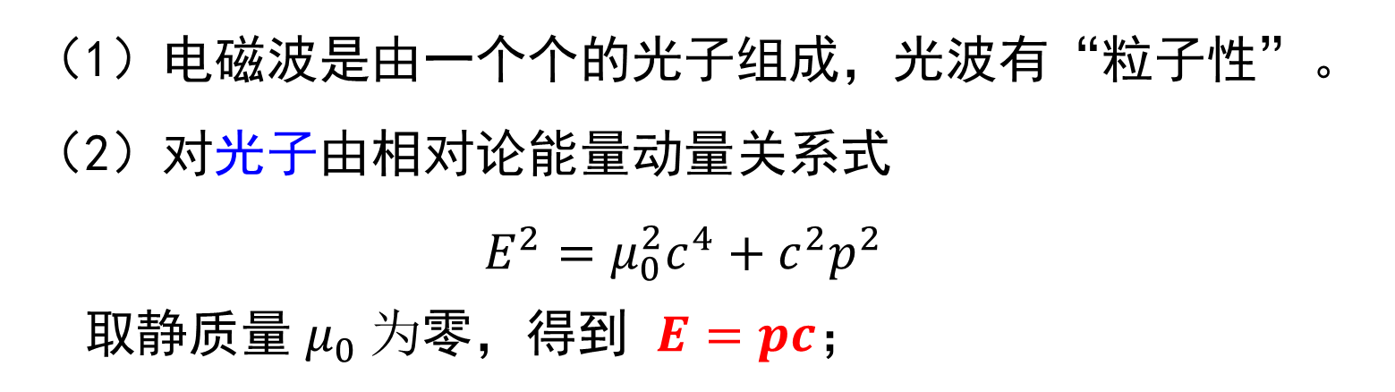
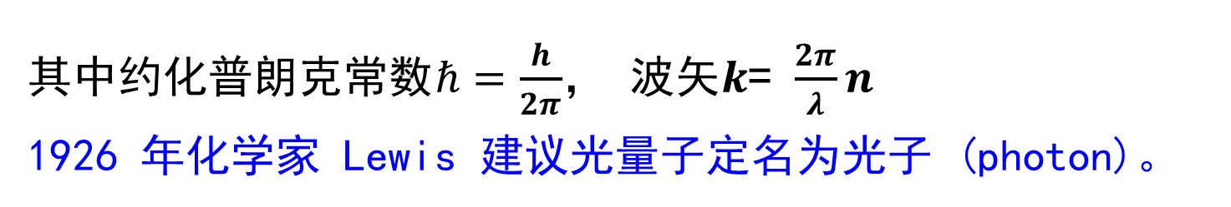
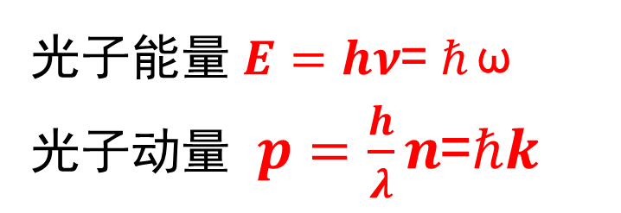
2.光电效应
（1）电磁波是由一个个的光子组成，光波有“粒子性”。
（2）对光子由相对论能量动量关系式
$$E^{2}=μ_{0}^{2}c^{4}+c^{2}p^{2}$$
取静质量${ μ}_{0} 为$零，得到 $E=pc$；
光子能量$E=hν$= $ℏ$ω
光子动量 $p=\frac{h}{λ}n$=$ℏk$
爱因斯坦关系
其中约化普朗克常数$ℏ=\frac{h}{2π}$， 波矢$k$= $\frac{2π}{λ}n$
1926 年化学家 Lewis 建议光量子定名为光子 (photon)。
Notes:
相对论中，一速度v运动的粒子的能量：E=u₀c²/sqrt(1-v²/c²) ，对于光子，v=c，光子的静止质量u₀为0；ω=2π$ν$
光子的静质量为零，动质量不为零，等式左边是粒子的性质 右边是波的性质
光速公式 $c=νλ$

Slide 14
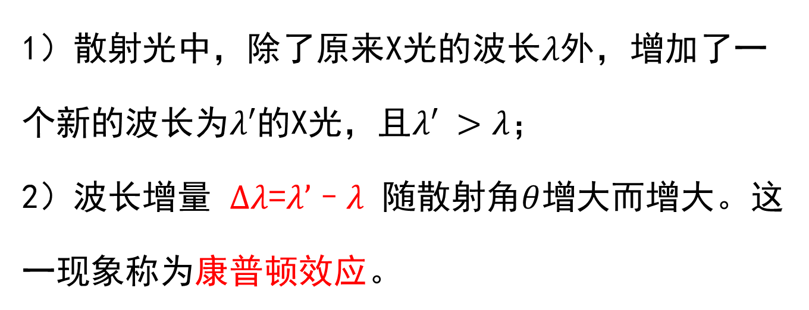
3.康普顿效应
光的粒子性的进一步证实
X-射线被轻元素如白蜡、石墨中的电子散射后出现的效应。该效应有如下两个特点：
1）散射光中，除了原来X光的波长$λ$外，增加了一个新的波长为$λ′$的X光，且$λ′ >λ$；
2）波长增量 $Δλ$=$λ’$–$λ$ 随散射角$θ$增大而增大。这一现象称为康普顿效应。
Notes:
X射线：波长介于紫外线和gama射线的电磁波，能量很高，穿透能力很强，波长0.01nm～10nm
轻元素 基本解释: 1.原子量较小的元素,如氢﹑氦等。此类元素核外电子可视为自由而静止的

Slide 15
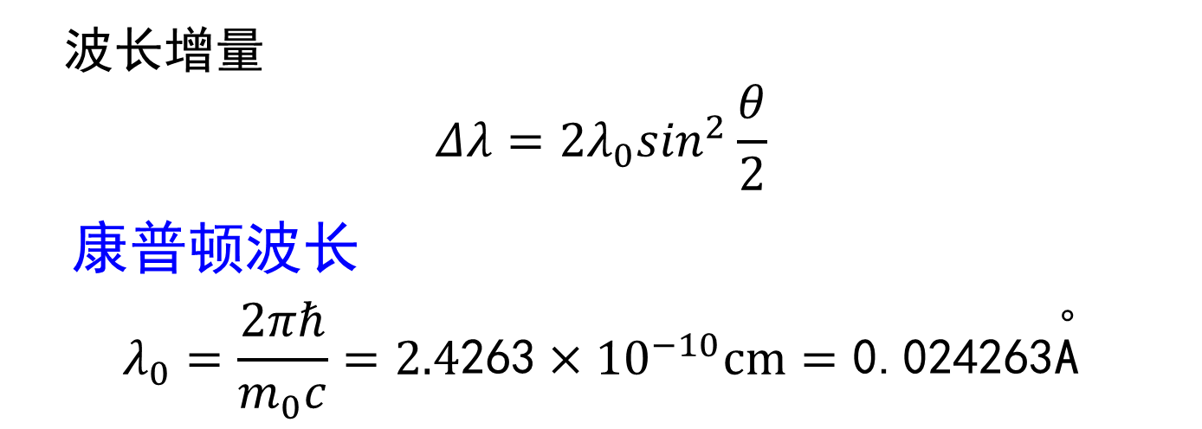
3.康普顿效应
波长增量
$$Δλ=2λ_{0}\sin^{2}\frac{θ}{2}$$
康普顿波长
$$λ_{0}=\frac{2πℏ}{m_{0}c}=2.4\text{263}×{10}^{−10}cm=\text{0.024263}\overset{∘}{\text{A}}$$
经典电动力学不能解释这种新波长的出现，经典力学认为电磁波被散射后，波长不应该发生改变。
但是如果把 X-射线被电子散射的过程看成是光子与电子的碰撞过程，则该效应很容易得到理解。
Notes:
碰撞，是粒子相互碰撞，所以光子的粒子性就很明显了，由于波动性的理论不能解释

Slide 16


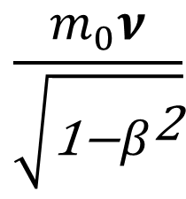
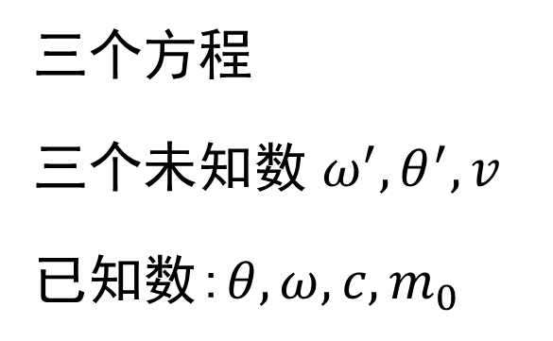


3.康普顿效应
$$\frac{ℏω′}{c}n$$
B
能量守恒
$$ℏω=ℏω^{′}+\frac{m_{0}c^{2}}{\sqrt{1−β^{2}}}−m_{0}c^{2}$$
$$其中，β=v/c$$
动量$守恒$
$$\frac{ℏω}{c}=\frac{ℏω^{′}}{c}cosθ+\frac{m_{0}υ}{\sqrt{1−β^{2}}}cosθ^{′}$$
$0=\frac{ℏω^{′}}{c}sinθ−\frac{m_{0}υ}{\sqrt{1−β^{2}}}sinθ^{′}$
X光
$$θ$$
A
O
$$\frac{ℏω}{c}n_{0}$$
C
$$\frac{m_{0}ν}{\sqrt{\text{1−}β^{\text{2}}}}$$
反冲电子
三个方程
三个未知数$ω^{′},θ^{′},v$
已知数:$θ,ω,c,m_{0}$
Notes:
碰撞前：光子$动能ℏω$，电子动能为0
碰撞后：光子$动能ℏω^{′}$，电子动能根据相对论

Slide 17
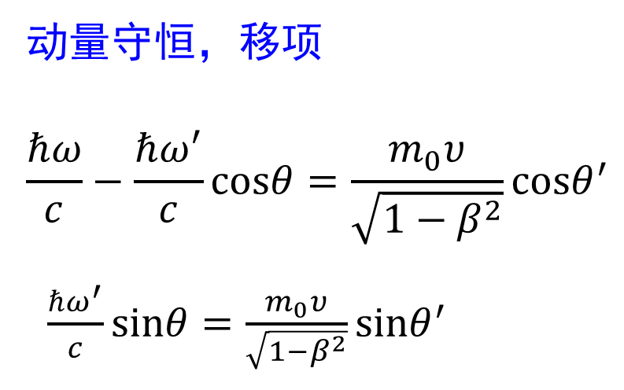
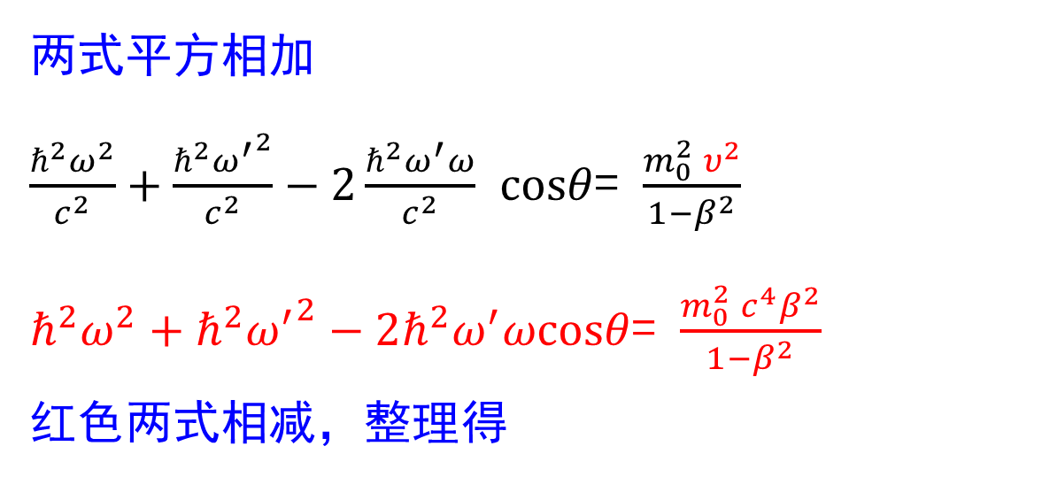
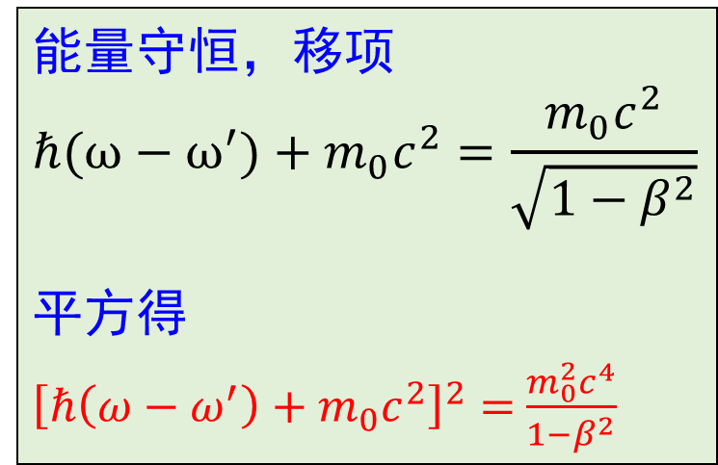
3.康普顿效应
动量守恒，移项
$$\frac{ℏω}{c}−\frac{ℏω^{′}}{c}cosθ=\frac{m_{0}υ}{\sqrt{1−β^{2}}}cosθ^{′}$$
$\frac{ℏω^{′}}{c}sinθ=\frac{m_{0}υ}{\sqrt{1−β^{2}}}sinθ^{′}$
能量守恒，移项
$$ℏ(ω−ω^{′})+m_{0}c^{2}=\frac{m_{0}c^{2}}{\sqrt{1−β^{2}}}$$
平方得
${\left[ℏ\left(ω−ω^{′}\right)+m_{0}c^{2}\right]}^{2}=$ $\frac{m_{0}^{2}c^{4}}{1−β^{2}}$
两式平方相加
$\frac{ℏ^{2}ω^{2}}{c^{2}}+\frac{ℏ^{2}{ω^{′}}^{2}}{c^{2}}−2\frac{ℏ^{2}ω^{′}ω}{c^{2}}$ $cosθ$= $\frac{m_{0}^{2} υ^{2}}{1−β^{2}}$
$ℏ^{2}ω^{2}+ℏ^{2}{ω^{′}}^{2}−2ℏ^{2}ω^{′}ωcosθ$= $\frac{m_{0}^{2} {c^{4}β}^{2}}{1−β^{2}}$
红色两式相减，整理得
Notes:
为什么选取X射线 X射线波长短，所以其变化可以明显显现出来

Slide 18
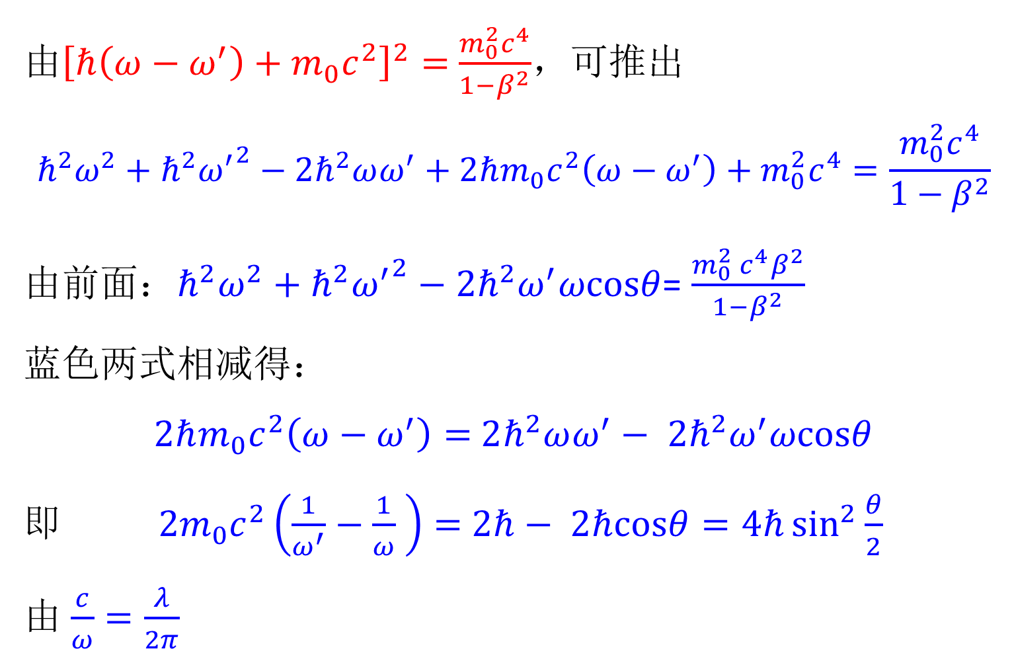
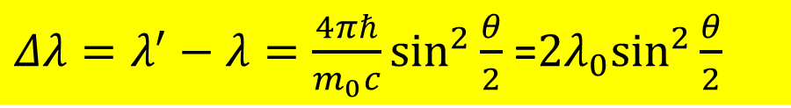
3.康普顿效应
由${\left[ℏ\left(ω−ω^{′}\right)+m_{0}c^{2}\right]}^{2}=$ $\frac{m_{0}^{2}c^{4}}{1−β^{2}}$，可推出
$$ℏ^{2}ω^{2}+ℏ^{2}{ω^{′}}^{2}−2ℏ^{2}ωω^{′}+2ℏm_{0}c^{2}\left(ω−ω^{′}\right)+m_{0}^{2}c^{4}=\frac{m_{0}^{2}c^{4}}{1−β^{2}}$$
由前面：$ℏ^{2}ω^{2}+ℏ^{2}{ω^{′}}^{2}−2ℏ^{2}ω^{′}ωcosθ$= $\frac{m_{0}^{2} {c^{4}β}^{2}}{1−β^{2}}$
蓝色两式相减得：
$2ℏm_{0}c^{2}\left(ω−ω^{′}\right)=$ $2ℏ^{2}ωω^{′}− 2ℏ^{2}ω^{′}ωcosθ$
即 $2m_{0}c^{2}\left(\frac{1}{ω^{′}}−\frac{1}{ω} \right)=$ $2ℏ− 2ℏcosθ=4ℏ\sin^{2}{\frac{θ}{2} }$
由 $\frac{c}{ω}=\frac{λ}{2π}$
$Δλ=λ^{′}−λ=\frac{4πℏ}{m_{0}c}\sin^{2}\frac{θ}{2}$ =$2λ_{0}\sin^{2}\frac{θ}{2}$
Notes:
为什么选X射线：波长短， 波长的变化能够凸显出来
两边除以$ℏ$ωω‘
c=νλ
ω=2πν

Slide 19
小结
1.2.1 黑体辐射
电磁波辐射：维恩、瑞利-金斯、普朗克（能量子）
1.2.2 光电效应
光：实验现象、爱因斯坦（光量子）
1.2.3 康普顿效应
X射线被电子散射、康普顿（电子与光子碰撞）、波长增量随散射角变化

